Slide 1
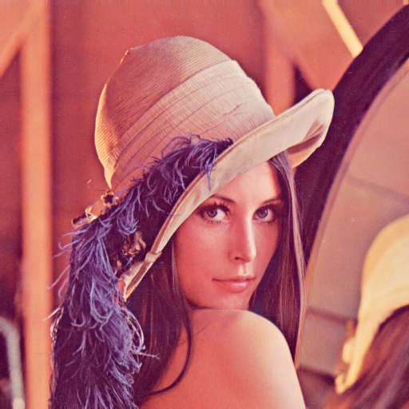

Programando
Com OpenCV
Prof. Dr. Diego Bruno
Education Tech Lead na DIO Doutor em Robótica e Machine Learning pelo ICMC-USP

Slide 2

Programando
Com OpenCV
Machine Learning

Slide 3
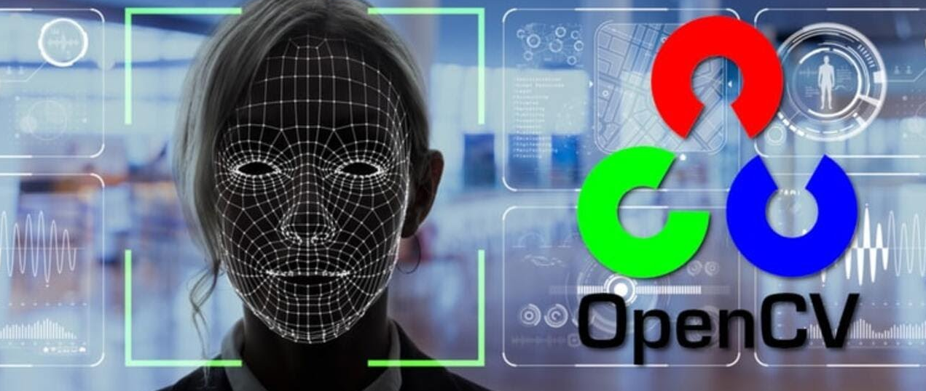
O que é o OpenCV?
OpenCV (Open Source Computer Vision) é uma biblioteca de programação, de código aberto e inicialmente desenvolvida pela Intel com o objetivo de tornar a visão computacional mais acessível a desenvolvedores e hobistas.
Notes:
https://scikit-learn.org/stable/

Slide 4
O que é o OpenCV?
Atualmente possui mais de 500 funções, pode ser utilizada em diversas linguagens de programação (C++, Python, Ruby, Java…).
Notes:
https://scikit-learn.org/stable/

Slide 5


Nosso primeiro projeto:
Detecção facial em imagens digitais
Notes:
https://scikit-learn.org/stable/

Slide 6
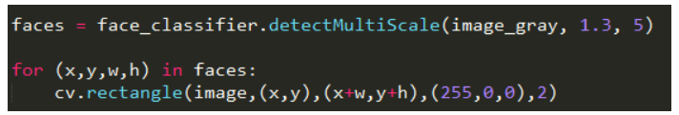

Nosso primeiro projeto:
Detecção facial em imagens digitais
Notes:
https://scikit-learn.org/stable/

Slide 7
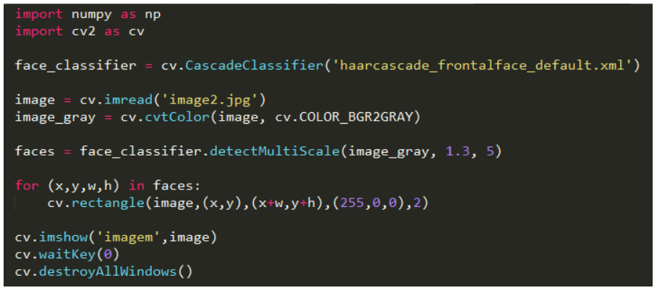
Nosso primeiro projeto:
Detecção facial em imagens digitais
Notes:
https://scikit-learn.org/stable/

Slide 8
Nosso primeiro projeto:
Detecção facial em imagens digitais
Notes:
https://scikit-learn.org/stable/

Slide 9
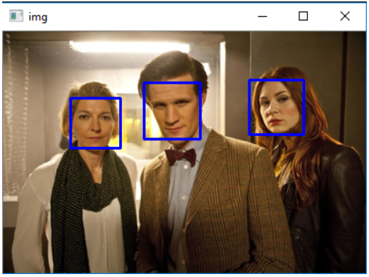
Nosso primeiro projeto:
Detecção facial em imagens digitais
Notes:
https://scikit-learn.org/stable/

Slide 10
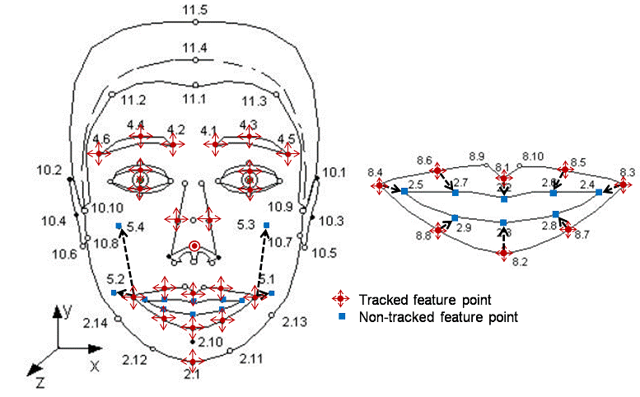
Nosso primeiro projeto:
Detecção facial em imagens digitais
Notes:
https://scikit-learn.org/stable/

Slide 11
Obrigado!
Machine Learning
Prof. Dr. Diego Bruno

